Slide 1
Test PLANNING
XIAOQIONG ZHAO

Slide 2
aGANDA
计划是什么
Scope
Schedule
reSource

Slide 3
计划是什么
计划是一种资源组织方式
计划是从一个状态，经过一系列步骤，到达一个目标
设定范围 Scope
设定目标
设定条件
设定路径 Schedule
组织资源 reSource

Slide 4
设定范围1
啥叫范围
目标
条件
现实条件
条件1
条件2
条件3
目标1
目标2
……
目标N
……
终极目标

Slide 5
设定范围2
设定条件
商业模式
功能需求（总体）
非功能需求（总体）
质量
人力资源
基础设施
技术储备
预算
开始时间
好好看看你手上已经有啥
好好看看你手上还缺啥
设定目标
愿景 or 理念 or 目标
功能
技术指标
质量
团队组织
运维能力（可靠性）
技术能力（先进性）
成本
结束时间
目标有短期、中期、长期
目标有商业、业务、技术

Slide 6
设定范围3
没人说设定了目标就一定要达到的
没人说设定了条件就一定会满足的
要么为啥有变更管理？
要么为啥有人生呢？
Notes:
人+机器=工程

Slide 7
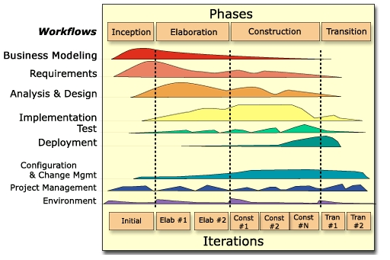
设定路径1
Notes:
以初始化inception这条线为分割点 requirement这条横轴 以左，属于调研部分，获得需求

Slide 8
设定路径1----先说说准备期
重点：
商业模型的建立
需求分析
环境（特别是基础设施）的搭建
运行环境（OP）
执行环境（SA）
支持环境（Infra）
制定计划
悖论：制定计划是计划的一部分
逐步清晰，逐步细化

Slide 9
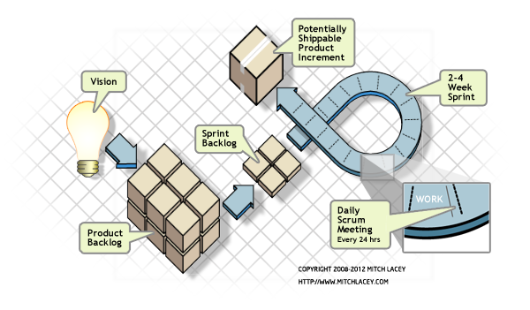
设定路径2----项目进入常态化1
Scrum为例
吐槽：好不容易有个圆圈，还是空的

Slide 10
全功能提交团队
PM
Technical leader
Developer
Developer
Technical leader
Developer
Developer
QA leader
Tester
Tester
BA
IA
Architecture

Slide 11
“正常向”的提交团队
PM/BA/Architecture
Technical leader/IA
Developer
Developer
QA leader
Tester
Tester

Slide 12
常态化中的一个迭代
BA
DEV
QA
IA
PM
OP
需求分析
写文档
回答问题
YY
需求分析
设计
实现
改Bug
帮运维
需求分析
写测试用例
测
写文档
需求分析
画界面
没啥事
YY 或者叫优化
写文档
需求分析
跟踪进度
协调资源
需求分析
优化（自动化，结构化）
写文档
部署
Notes:
需求分析的目标：相对确定的需求文档，让团队对于本文档的理解是一致的 DEV的实现会成为QA测试的目标

Slide 13
组织资源
组织一个可用的团队（人力资源/组织资源）
获得足够的基础设施 （物理资源/软硬件资源）
获得可靠的技术支持和技术储备（知识资源）
想想怎么能够多接触end user （业务资源）
想想怎么能够获得老板的重视 （管理资源）
对于你们来说4和5貌似是一样的

Slide 14
总结一下
Scope
Schedule
reSource

Slide 15
面向测试的 需求分析
XIAOQIONG ZHAO

Slide 16
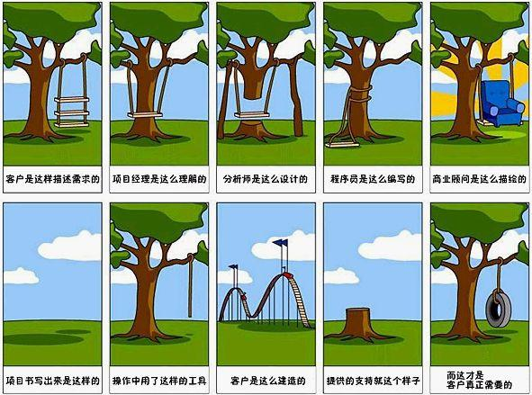
为什么要有需求分析

Slide 17
aGANDA
验证需求
测试的策略

Slide 18
验证需求

Slide 19
动力：“验证需求”的必要性（1）
50% insufficiently understood requirements
30% design not understood or incorrectly translated
20% coding (programming error or misunderstood design)

Slide 20
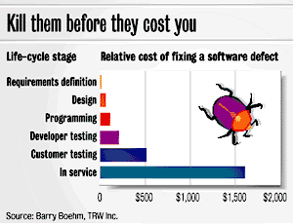
动力：“验证需求”的必要性（2）

Slide 21

需求验证的方法
1）形式化方法（面向对象的）
SOFL（Structured Object-Oriented Formal Language）
Petri Net
2）结构化方法（面向对象的）
系统分析与设计
3）原型化方法

Slide 22
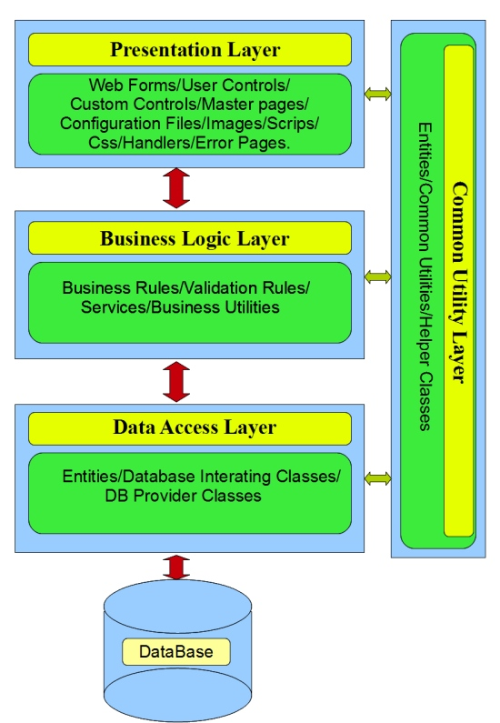
结构化方法的两个思考方向
程序设计
T2B
对进的设计和实现策略
B2T
存储设计

Slide 23
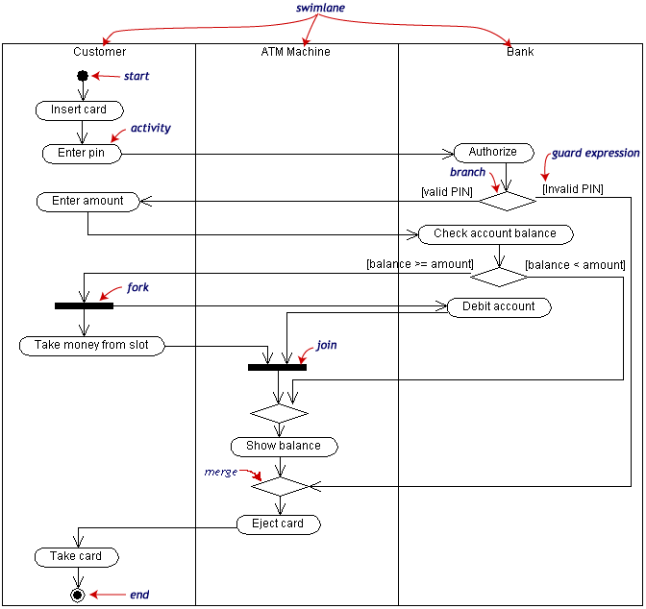
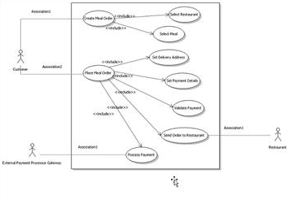
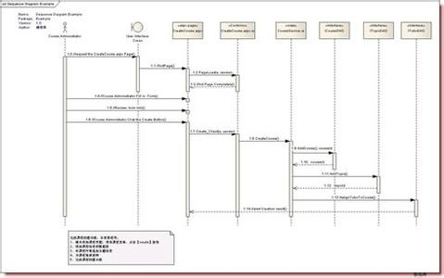
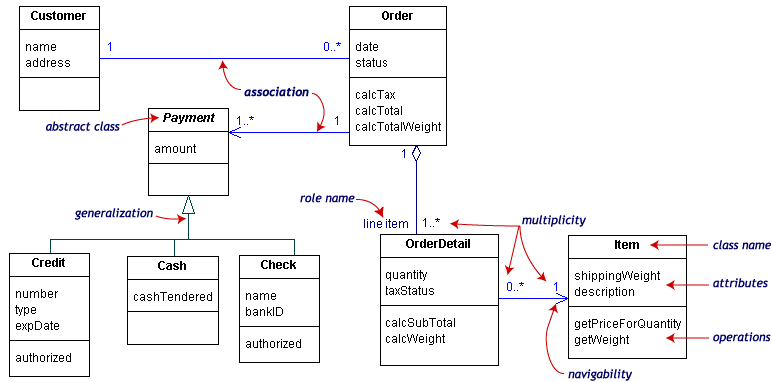
程序设计
T2B

Slide 24
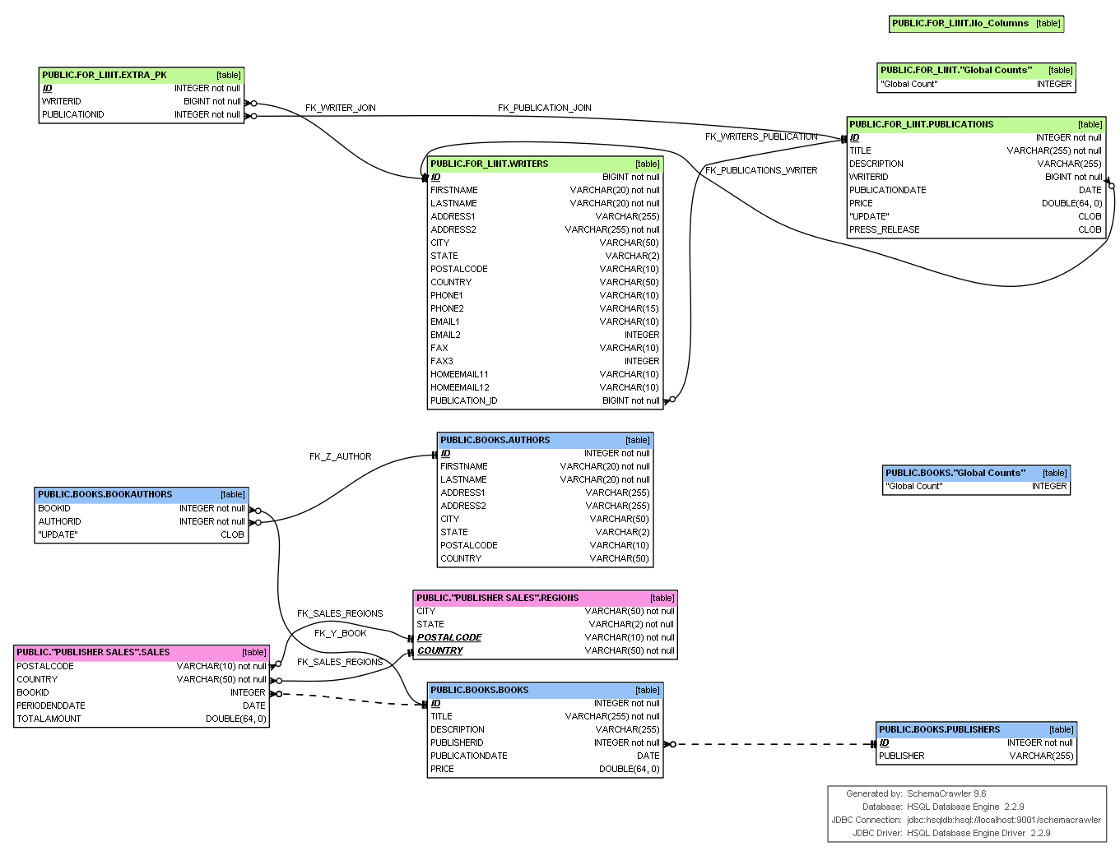
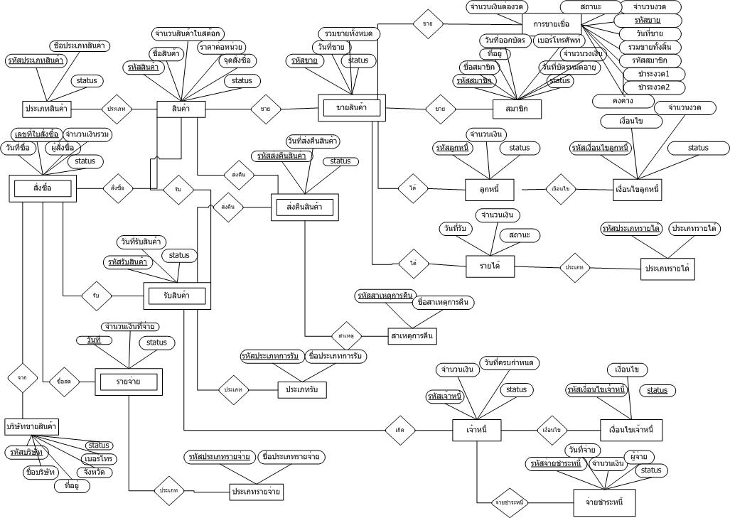
存储设计
B2T

Slide 25
测试的策略

Slide 26
测试的策略
在需求分析阶段需要回答的2个关键问题：
1，是不是每个功能都有合适的测试方法（测试技术）
采用什么策略来覆盖功能
编写测试用例大纲 Test Case Inventory
具体的功能采用什么测试方法
测试数据从哪里来
2，实际环境是否需要特殊的测试方法（测试技术）
水印的例子

Slide 27
会影响到环境的经典的企业级应用环境

Slide 28
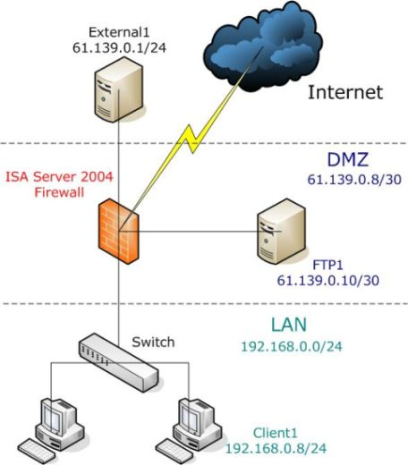
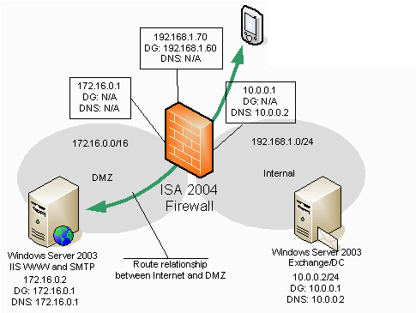
DMZ

Slide 29
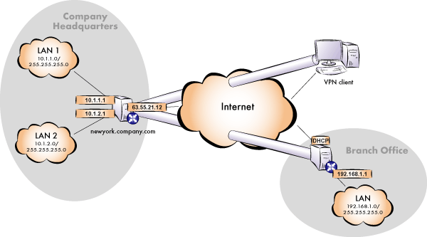
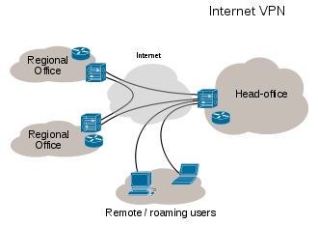
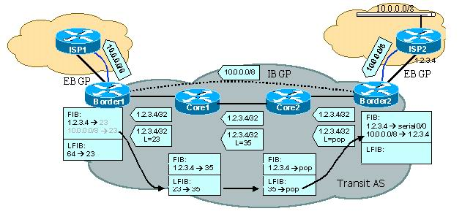
VPN

Slide 30
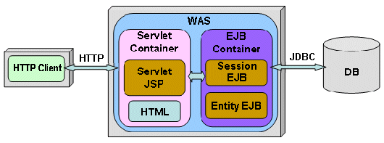
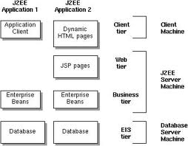
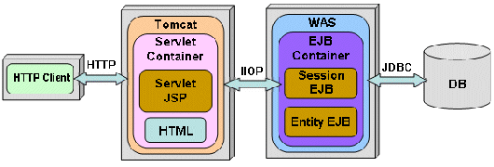
企业级分层架构

Slide 31
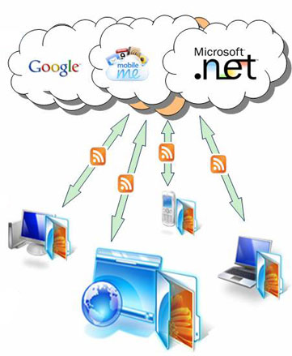

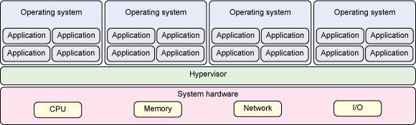
云计算和云存储

Slide 32
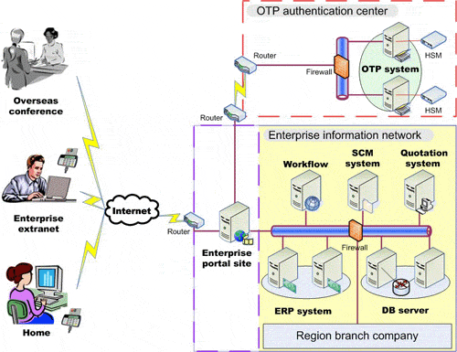
单点登录

Slide 33
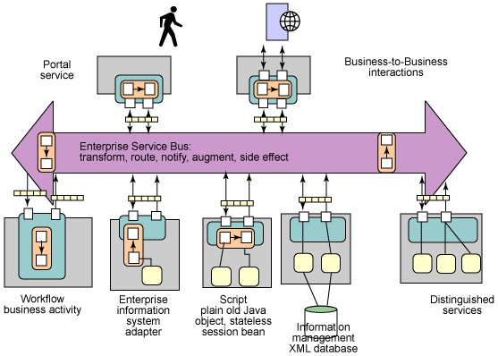
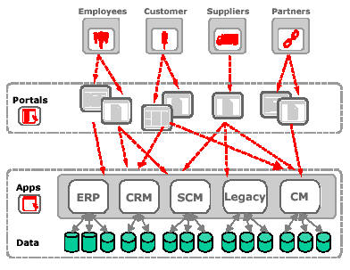
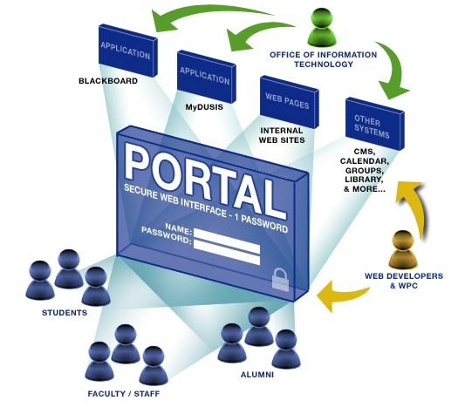
Portal and ESB

Slide 34
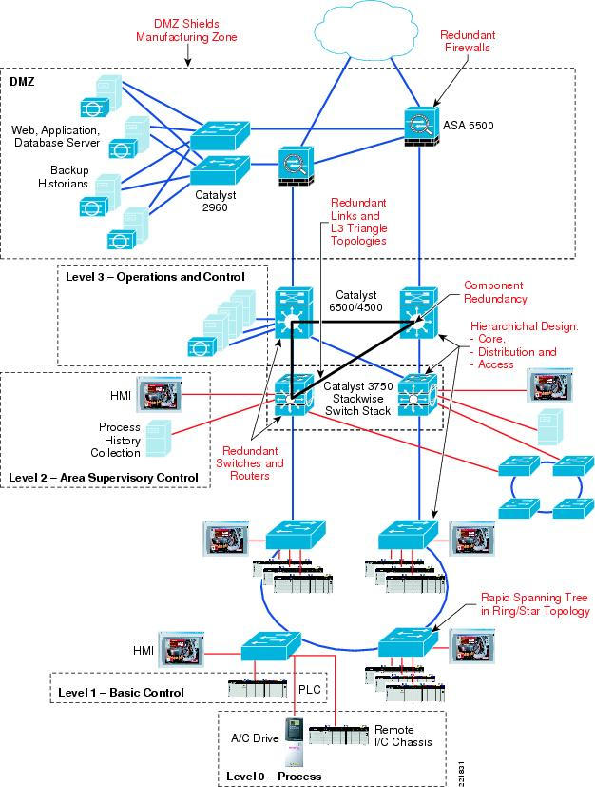
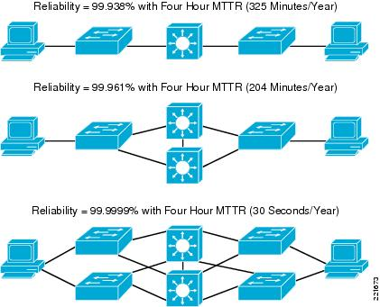
High Availability

Slide 35
谢谢大家

